Slide 1
Böbrek Yetmezliği
KTÜ Aile Hekimliği Anabilim Dalı
Araş. Gör. Dr. Ömer Faruk Özceylan
19.04.2022

Slide 2
Amaç
Akut böbrek hastalığı ile ilgili bilgi vermek
Kronik böbrek hastalığı ile ilgili bilgi vermek

Slide 3
Hedefler
Akut böbrek yetmezliğinin semptomlarını, klinik bulgularını, tanı kriterlerinini, sebep olacak faktörleri sayabilmek
Kronik böbrek yetmezliğinin semptomlarını, klinik bulgularını, tanı kriterlerinini, sebep olacak faktörleri sayabilmek

Slide 4
Sunum planı
Böbrek fonksiyonları ve hasar belirteçleri
Akut böbrek hasarı; tanı kriterler, etyolojide yer alan faktörler, klinik ve tedavi yaklaşımı
Kronik böbrek hastalığının; tanı kriterleri, etyolojide yer alan faktörler, klinik ve tedavi yaklaşımı, beslenme önerileri
Bazı ilaçların doz hesabı
Vaka

Slide 5
Böbrek Fonksiyonlarının Değerlendirilmesi
Glomerüler Filtrasyon hızı
Fonksiyonel her nefronda glomerüllerden süzülen plazma miktarı toplamı
Böbrek hasarında, nefron başına düşen GFH
Hasar boyutunu yeterince doğrusal olarak yansıtmaz.
Yaş, cinsiyet, VKİ, gebelik, ilaçlar, beslenme biçimi
Notes:
-GFH, fonksiyon gosteren her bir nefronda, glomerullerden birim zamanda suzulen plazma miktarının toplamıdır.
-Herhangi bir sebeple gelişen bobrek hasarında, nefron başına duşen GFH arttırılarak kalan sağlam nefronlarca filtrasyon surdurulmeye calışılır.
-GFH; her iki bobrekteki toplam fonksiyone nefron miktarı hakkında kabaca bir fikir verebilirse de; hasarın boyutunu yeterince doğrusal olarak yansıtamaz.
-GFH; yaş, cinsiyet ve vucut kitlesi ile değişebilir, ayrıca hamilelik, ilaclar, beslenme bicimi de GFH’yı etkiler.

Slide 6
Böbrek Fonksiyonlarının Değerlendirilmesi
Glomerüler Filtrasyon hızı
Gece yarısı, gün içerisine göre %10
20-30 yaş aralığında normal GFH;
Erkeklerde 130ml/dk/1.73m2
Kadınlarda 120ml/dk/1.73m2
Notes:
-GFH; gun ici değişken bir ritme sahiptir, oğleden sonraya kıyasla gece yarısı %10 daha duşuktur.
-Normal GFH duzeyi 20- 30 yaş aralığında erkeklerde 130ml/dk/1.73m2 ve kadınlarda 120ml/dk/1.73m2 civarındadır.
-ortalama vucut yuzey alanı (VYA) olan 1.73m2 ye gore duzenlenmiş bir veridir

Slide 7
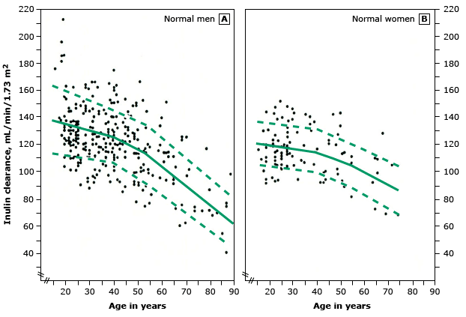
Böbrek Fonksiyonlarının Değerlendirilmesi
Glomerüler Filtrasyon hızı
Genelde, GFR, üçüncü dekaddan sonra yaşla birlikte yılda 1ml/dk/yıl/1.73m2 hızıyla
70’li yaşlara gelindiğinde, GFR yaklaşık 70 mL/dk/1.73m2 düzeyinde

Slide 8
Böbrek Fonksiyonlarının Değerlendirilmesi
Kreatinin
Diyetle alınan hayvansal proteinlerden ve iskelet kasındaki fosfokreatinin metabolizması sonucu
Proteine bağlanmaz, glomerüllerden serbestçe filtre olur, tübüler reabsorbsyona uğramaz.
Proksimal tübülden sekresyon idrardaki kreatinin %10-40
Sekresyonun arttığı durumlarda GFR yanlış yüksek
Notes:
-Kreatinin, diyetle alınan hayvansal proteinlerden ve iskelet kasındaki fosfokreatinin metabolizması sonucu oluşturulur, bu nedenle vucuttaki uretimi kas kitlesi ile orantılıdır.
-kreatinin; proteine bağlanmaz, glomerullerden serbestce filtre olur, tubullerden reabsorbsiyona uğramaz, ancak proksimal tubulden sekresyona uğrar. bu durum ozellikle GFH’nın duşup sekresyonun arttığı durumlarda GFH’nın yanlış olarak yuksek tahmin edilmesine neden olduğundan, bobrek fonksiyon bozukluğu teşhisinin gozden kacırılmasına sebep olabilir.
-Orneğin, trimetoprim ve simetidin bu sekresyonu bloke ederek kan kreatinin duzeyinde 0.5 mg/dl kadar artışa yol acabilen ilaclardr, bu yanlışlıkla bobrek fonksiyonlarında bozulma olarak değerlendirlebilir.

Slide 9
Böbrek Fonksiyonlarının Değerlendirilmesi
Kreatinin
Trimetoprim, simetidin; sekresyon
Kan kreatinin düzeyini artıran faktörler
Etten zengin diyet, siyah ırk, erkek cinsiyet
Kan kreatinin düzeyini azaltan faktörler
Vejeteryan diyet, beyaz ırk, kadın cinsiyet, ileri yaş, malnütrisyon, kronik böbrek hastalığı
Notes:
--Bazı ilaçlar ayrıca ya kreatinin salgılanmasına ya da serum kreatininini ölçmek için kullanılan tahlile müdahale eder.;Bunun gerçekleşmiş olabileceğine dair klinik ipucu, kan üre nitrojeninde (BUN) eşzamanlı bir yükselmenin olmamasıdır
-Kreatininin diğer bir atılım yolu da intestinal sekresyonlardır. Bu yolla kreatininin barsakta bakteriler tarafından parcalanması gercekleşir. GFH duştuğunde, kompansatuar olarak bu atılımın arttığı gozlenir ki, bu durum kan kreatinin duzeyi ve GFH arasındaki beklenen uyumun gozlenmemesinin sebeplerinden biridir.
-kronik böbrek hastalığı: tübüler sekresyon artışı ve intestinal kreatinin sekresyon artışı!!!

Slide 10
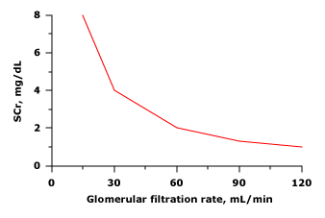
Böbrek Fonksiyonlarının Değerlendirilmesi
Notes:
-Hafif böbrek hastalığı olan hastalarda, serum kreatinin düzeyindeki küçük bir artış genellikle GFR'de belirgin bir düşüşü yansıtırken, ilerlemiş hastalığı olan hastalarda serum kreatinin düzeyindeki belirgin bir artış, GFR'de küçük bir mutlak azalmayı yansıtır.
--Amerika Birleşik Devletleri'ndeki Üçüncü Ulusal Sağlık ve Beslenme Muayenesi Araştırmasında, erkekler ve kadınlar için ortalama serum kreatinin değerleri sırasıyla 1.13 ve 0.93 mg/dL

Slide 11
Böbrek Fonksiyonlarının Değerlendirilmesi
Kreatinin
Serum kreatinin değerinin normal değerlerin üzerinde gözükmesi oldukça geç bir bulgu
Serum kreatinin değerinde yükselme, ancak böbrekteki nefronların > %50’sinin kaybından sonra gözükür.
Yaşlı hastalarda kreatinin normal iken GFR düşük olabilmekte
Notes:
---Örneğin seksenli yaşlarında, serum kreatinin değeri normal sınırlarda gözüken bir kadının GFR’si <50mL/dk/1.73m2 olabilir.

Slide 12
Böbrek Hasarı Belirteçleri
Proteinüri
Kalıcı proteinüri, GFR’den bağımsız olarak böbrek hasar belirteci
kardiyovasküler hastalık
mortalite riksi
Notes:
--Kalıcı proteinüri, tahmini GFR'den bağımsız olarak böbrek hasarının tanımlayıcı bir belirtecidir ve artmış kardiyovasküler hastalık ve mortalite risklerini tanımlar

Slide 13
Böbrek Hasarı Belirteçleri
Albüminüri
Spot idrar albümin/kreatinin oranı, protein/kreatinin oranına göre tercih edilir daha düşük proteinüri seviyeleri
Kanama, idrar yolu enfeksiyonu, egzersiz ve diğer faktörler oranı etkiler
Orta düzeyde albüminürinin prognostik öneme sahip
Notes:
--Spot idrar albümin/kreatinin oranı, protein/kreatinin oranına göre tercih edilir çünkü daha düşük proteinüri seviyelerini tespit eder.
--Adet kanaması, idrar yolu enfeksiyonu, egzersiz ve diğer faktörler idrar albümin/kreatinin oranını etkileyebilir.
--orta düzeyde albüminürinin artık prognostik öneme sahip olduğu kabul edilmektedir

Slide 14
Böbrek Hasarı Belirteçleri
Notes:
--AER: albümin atılım hızı; PER: protein atılım hızı; ACR: albümin/kreatinin oranı; PCR: protein/kreatinin oranı.
--≥25 mg/g for women and ≥17 mg/g for men
--şiddetli proteinüri, albüminürisi olanlarda son dönem böbrek hastalığına ilerleme riski yüksektir

Slide 15
GFR düşmüş hasta
Akut böbrek hasarı
Kronik böbrek hasarı
Etyoloji
Bozukluğa sebep olabilecek ek faktörler
Volüm durumu
Elektrolit
Asit-baz dengesi
Notes:
-Glomeruler filtrasyon hızı normal değerlerin altına duşmuş bir hastanın değerlendirilmesinde oncelikle yapılması gereken başlıca işlemler şoylece sıralanabilir:
•Mevcut tablo bir akut bobrek hasarına mı yoksa kronik bobrek hastalığına mı bağlıdır anlaşılmaya calışılmalıdır.
• İster akut ister kronik bir olguyla karşı karşıya olalım altta yatan etiyolojik sorun ortaya konmaya calışılmalı ve etiyolojiye yonelik tedavi planlanmalıdır.
• Bobrek fonksiyon bozukluğuna katkıda bulunabilecek ek faktorler varsa tespit edilmeli ve duzeltilmelidir.
• Hastanın volum durumu, elektrolit ve asid-baz dengesi kontrol edilmeli ve optimal hale getirilmelidir.
--Akut bobrek hasarlı (ABH) hastalarda gözlenen erken dönem yüksek mortalite oranları ve uygun tedaviyle böbrek fonksiyonlarının geri kazanılabilme potansiyeli nedeniyle ABH’nın kronik olgulardan ayrılarak tanınması hayati öneme sahiptir.

Slide 16
Akut Böbrek Hasarı
Tanım
Akut böbrek hasarı; glomerüler filtrasyon hızında (GFR) saatler-günler içinde ani azalma sonucunda gelişen, azotlu madde retansiyonu ile karakterize tablo
Artan mortalite riski, kardiyovasküler olaylar ve kronik böbrek hastalığına ilerleme
Notes:
--Akut böbrek hasarı, artan mortalite riski, kardiyovasküler olaylar ve kronik böbrek hastalığına ilerleme ile ilişkilidir.

Slide 17
Akut Böbrek Hasarı
Epidemiyoloji
ABH epizotlarının çoğu hastanede
Hastanede yatan hastaların yaklaşık %5-7’sinde ABH gelişmekte mortalite %50
Yoğun bakım ünitelerinde %15-40 mortalite %70-80
Toplumda gelişen ABH insidansı %1’den az
Notes:
-ABH’de mortalite yüksek olup, hastanede yatan hastalarda, %50’lere, yoğun bakım ünitesinde ise %70-80’lere ulaşmaktadır.

Slide 18
Akut Böbrek Hasarı
Akut böbrek hasarı geçirip hayatta kalan hastalar;
%30 hastada tam düzelme
%10-20’si diyalize bağımlı
%50-60 hastada ise diyaliz gerektirmeyen düzeyde kronik böbrek hastalığı
Notes:
--Akut böbrek hasarı geçirip hayatta kalan hastaların %10-20’si diyalize bağımlı kalırken, %30 hastada tam düzelme gözlenir. Geri kalan %50-60 hastada ise diyaliz gerektirmeyen düzeyde kronik böbrek hastalığı gelişir.
--Akut bobrek hasarlı (ABH) hastalarda gözlenen erken dönem yüksek mortalite oranları ve uygun tedaviyle böbrek fonksiyonlarının geri kazanılabilme potansiyeli nedeniyle ABH’nın kronik olgulardan ayrılarak tanınması hayati öneme sahiptir.

Slide 19
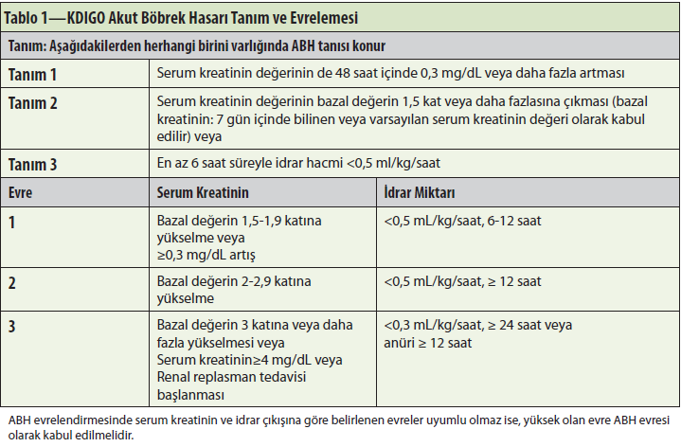
Akut böbrek hasarı
Temel nefroloji kitabı, s:247
Notes:
-oligürik<400-500 ml/ gün
-anürik <100 ml/gün

Slide 20
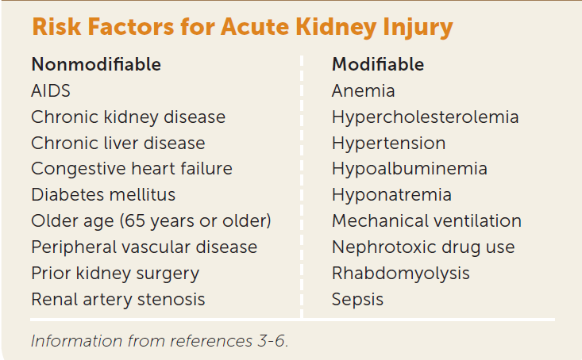
Akut böbrek hasarı
Acute Kidney Injury: Diagnosis and Management, American Family Physician , Volume 100, Number 11
Notes:
-değiştirilemez:
-değiştirilebilir:

Slide 21
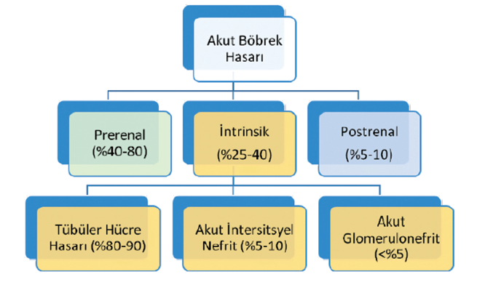
Akut böbrek hasarı
Temel nefroloji kitabı; s:248
Notes:
-Akut böbrek hasarı, prerenal (böbrek öncesi), renal ve postrenal nedenlere bağlı olarak gelişebilir. Prerenal ve postrenal durumlar, böbrek dışı patolojilerin sonuçlarıdır ve başlangıçta doku hasarı yoktur, bununla beraber süreçlerin uzaması ile beraber, her iki durumda da renal hasarlanma gelişir ve tabloya intrinsik ABH‘da eklenir.

Slide 22
Akut böbrek hasarı
Prerenal akut böbrek hasarı
Perfüzyon bozukluğu, fonksiyonel bozukluk
Amaç hipoperfüzyon düzeltilmesi
Hipoperfüzyonun uzaması İskemik doku hasarı
İntirinsik böbrek hasarı
Notes:
--Böbrek perfüzyonunu bozan durumlara ikincil gelişir. Doku hasarı yoktur, fonksiyonel bir bozukluktur.
--Hipoperfüzyonun düzeltilmesi ile beraber tablo hızla düzelir.
--Hipoperfüzyonun uzaması durumunda, iskemik doku hasarı gelişir ve tablo artık intrinsik akut böbrek hasarı (iskemik akut tübüler nekroz-hasar) olarak adlandırılır.

Slide 23
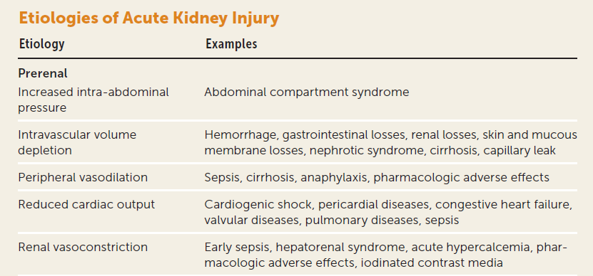
Akut böbrek hasarı
Hipervolemik
Acute Kidney Injury: Diagnosis and Management, American Family Physician , Volume 100, Number 11
Notes:
--intravasküler volüm azalması: Gis kayıpları (ishal, kusma), renal kayıp (diüretik kullanımı), yetersiz alım (demans, bilişsel bozukluk), üçüncü boşluğa kayıp (ileus, pankreatit)
--renal Vk: İlaclar(NSAİİ, ACEİ, ARB,)
-Abdominal kompartman sendromu: Batın ici basınc artışına bağlı gelişen organ disfonksiyonu olarak tanımlanır. Tum organ sistemleri etkilenebilir. Batın travması, batın ici patolojiler(kanama, odem, asit, pankreatit, ileus vb) etiyolojide karşımıza cıkar. Artmış batın ici basınc renal ven kompresyonuna yol acarak, venoz drenajı bozarak bobrek yetmezliğine yol acabilir.

Slide 24
Akut böbrek hasarı
İntirinsik akut böbrek hasarı
Renal parenkim hasarı: glomerül, tübül, intersitisyum, vasküler yapılar
En sık nedeni akut tübüler nekroz
Notes:
-Renal parenkim hasarına bağlı olarak gelişir.
-Böbrek parenkiminin her bir bölgesi, glomerüller, tübüller, interstisyum ve vasküler yapılar tutulabilir.

Slide 25
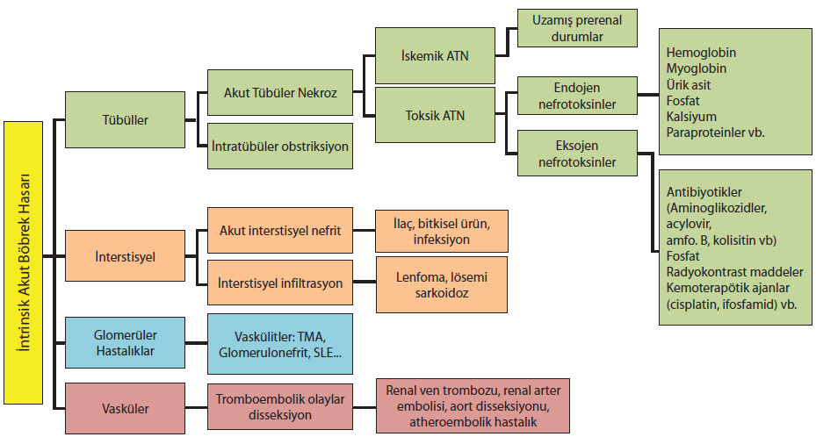
Akut böbrek hasarı
PPİ*
Temel nefroloji, s:250
Notes:
-TMA: Trombotik mikroanjiopati
*-Proton pompa inhibitörlerine bağlı akut interstisyel nefrit, özellikle yaşlı insanlarda giderek daha sık görülmektedir. (Blank ML, Parkin L, Paul C, et al. A nationwide nested case-control study indicates an increased risk of acute interstitial nephritis with proton pump inhibitor use. Kidney Int. 2014; 86(4): 837-844. )
-Renal arter trombozu Ozellikle atrial fibrilasyonu olan hastalarda gelişir. Yan ağrısı, yuksek LDH, hafif proteinuri ve bazen de hematuri ile karakterizedir.
-Renal ven trombozu Ozellikle nefrotik sendromu olan bireylerde hiperkoagulabilteye bağlı gelişir. Ani gelişen yan ağrısı ve makroskopik hematuri ile prezente olur.
-Radyokontrast madde nefropatisi: Radyokontrast kullanımı sonrası gelişir, 24-48 saat icinde, serum kreatinin değeri yukselmeye başlar, 5-6. gunler tepe değerine ulaşır ve yaklaşık 10. gunde başlangıc değerine geri doner.
-Akut fosfat nefropatisi: Ozellikle KBH tanılı hastalarda, kolonoskopi hazırlığı amaclı yuksek doz fosfat iceren laksatif kullanımı sonrası gelişir. (bt enema :sodyum fosfat)
-Aminoglikozit: Genellikle tedavinin 5-10. gununde ortaya cıkar, genellikle nonoligurik
--ATN ile ilişkili ilaçlar: zoledronik asit, amfotersin, ACEi, ARB, NSAİi, aminoglikozitler
--Nefroksik ATN’de morfolojik değişiklikler proksimal tübülün, düz ve kıvrımlı kısımlarında en belirgindir.
-Çözünmeyen kristaller(fosfat, oksalat, ürik asit, metotreksat, asiklovir, indinavir gibi) veya prote inler (hemoglobin, myoglobin, paraprotein) tübüllerde çökerek tübüler obstrüksiyon ve neticesinde de intratübüler basınçta yükselme ve GFR’de azalmaya yol açabilir.
-İnterstisyel alan etkilenmesine bağlı ABH daha çok ilaç, bitkisel ürün kullanımına ikincil gelişir. Tanıda, bu ajanların kullanımının ısrarla sorgulanması anahtar role sahiptir.
-Makülopapüler döküntü, eklem ağrıları, ateş, eosinofilüri, eosinofili ve serum Ig E düzeyi yüksekliği tabloya eşlik edebilir. Bunun yanısıra lösemi, lenfoma ve sarkoidoz gibi hastalıklarda parenkim infiltrasyonu da ABH’a yol açabilir.

Slide 26
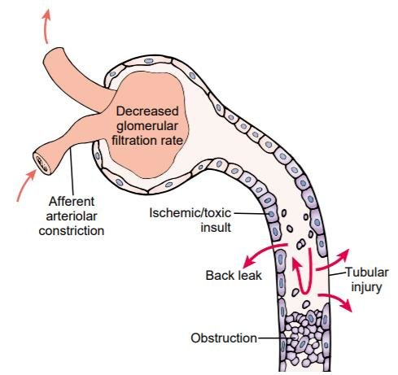
Akut böbrek hasarı
İskemik ATN
Klinik seyri 4 aşamalı
Başlangıç Prerenal ABH Hipoperfüzyonun uzaması
saatler-günler içerisinde GFR
Gelişme İskemi devamı
Notes:
-seyri tipik olarak 4 aşamalı olarak tanımlanmıştır. başlangıcında prerenal ABH vardır. Hipoperfüzyonun uzamasıyla doku hasarı gelişir. Başlangıç aşamasında saatler-günler içinde GFR azalır. GFR azalmasının nedenleri, azalmış kan akımına bağlı olarak glomerüler filtrasyon basıncında azalma, tübüler lümene dökülen nekrotik hücreler ve debrisin oluşturduğu tübüler tıkaçlar ve glomerüler filtratın hasarlı epitelden interstisyuma geçişidir.
-Gelişme aşaması, süregelen iskemi ve inflamasyon ile karakterizedir. GFR düşmeye devam eder

Slide 27
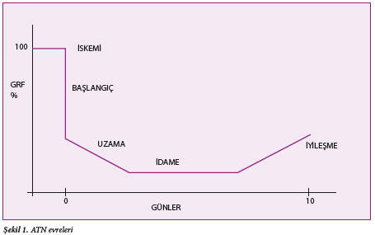
Akut böbrek hasarı
İskemik ATN
İdame 1-2 hafta sürmekte, GFR , idrar çıkışı az
İyileşme GFR ,poliüri,dehidratasyon, elektrolit bozuklukları
Notes:
-İdame aşaması 1-2 haft a sürer. GFR sabit seyirlidir ve 5-10 ml/dk’ya kadar düşebilir. İdrar çıkışı minimumdur ve üremik komlikasyonlar eşlik edebilir. Bu aşamada hemodinami düzelmesine karşın GFR düşük seyreder.
-İyileşme aşamasında, tübüler epitel hücre onarım ve rejenerasyonu gerçekleşir, GFR kademeli olarak yükselir. Bu aşamada poliüri, dehidratasyon ve elektrolit dengesizlikleri gelişebilir.

Slide 28
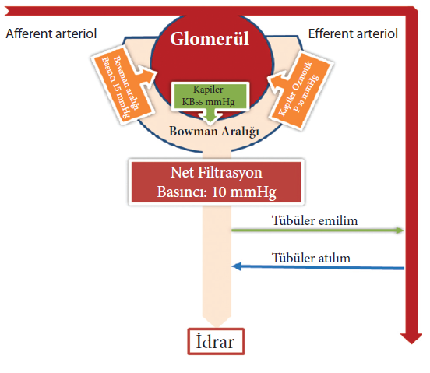
Akut böbrek hasarı
Postrenal akut böbrek hasarı
Renal pelvisden, üretral meatusa
Notes:
--Renal pelvisden, üretral meatusa kadar tüm üriner trase boyunca idrar akışını engelleyen nedenlere bağlı olarak gelişebilir.
--Glomerüler filtrasyon hızını belirleyen temel faktörler
-Glomerüler dinamiklere göre filtrasyonu oluşturan basınç gradienti, yaklaşık olarak 10 mmHg’dır. Üriner trasedeki tıkanıklık durumunda, idrar üretiminin sürmesi sonucunda, üriner lümenlerde hidrostatik basınç artar. Üriner lümenlerde hidrostatik basınç yükselmesiyle beraber Bowman aralığındaki basınç artar ve toplayıcı sistemler genişlemeye (hidronefroz) başlar. Bowman aralığındaki basıncının artmasıyla filtrasyon basıncı azalır ve bunun sonucunda da GFR düşmeye başlar. Başlangıçta tablo fonksiyoneldir ve idrar akışının sağlanmasıyla, renal fonksiyonlar hızla düzelir. Bununla beraber sürecin uzamasıyla kalıcı renal parenkimal hasarlanma gelişir ve artan basınçla beraber basınç atrofisi gelişip, renal parenkim ileri derecede incelebilir. Bu durumda böbrek hasarı
kronikleşir.

Slide 29
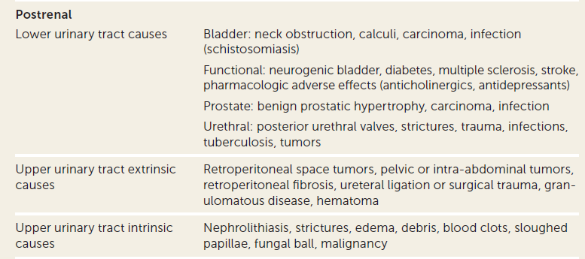
Akut böbrek hasarı
Etiyoloji
Acute Kidney Injury: Diagnosis and Management, American Family Physician , Volume 100, Number 11
Notes:
-Asetilkolin: dentrisörü kasıp, sfinkter tonusunu düşürür ve miksyonu oluşturur. (dentrüsörde M2, M3rp)
-sloughed papilla: renal papiller nekroz

Slide 30
Akut böbrek hasarı
Klinik Özellikler ve Yaklaşım
Asemptomatik laboratuvar
Ödem, hipertansiyon
Oligürik<400-500 ml/gün
Anürik <100 ml/gün
Poliürik>3000 ml/gün
Üremik semptomlar; bulantı, kusma, iştahsızlık, halsizlik
Klinik özellikler; ABH nedeni, eşlik eden komplikasyonlar
Notes:
-Asemptomatik tablodan, hayatı tehdit eden multisistem hastalığa kadar değişen geniş bir klinik sunum söz konusudur. Asemptomatik hastalarda sadece laboratuvar testleri ile tanı konabilir. İleri evre ABH’da bulantı, kusma, iştahsızlık, halsizlik gibi üremik semptomlar gözlenebilir.
-Klinik özellikler ABH nedeni, eşlik eden komplikasyonlara bağlı olarak farklılık gösterir. (Kussmaul solunumu, hepatik ensefalopati, trombosit disfonksiyonuna bağlı kanama, eşlik eden infeksiyonlar, kardiyak ritm bozuklukları, akciğer ödemi vb.)
-birçok hastada klinik semptom görülmez ve hastanede başvuran hastalardan rutin olarak alınan laboratuvar tetkikleri ile kreatinin artışı saptanır.
--Hastaların idrar miktarı azalmış (oligürik<400-500 ml/ gün, anürik <100 ml/gün), artmış (poliürik>3000 ml/gün veya korunmuş (nonoligürik) olabilir.

Slide 31
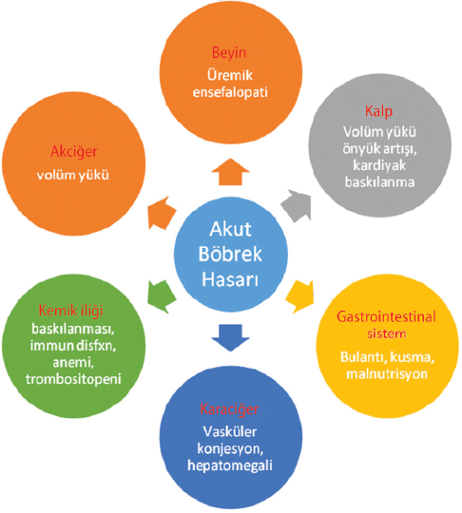
Temel nefroloji, s:253
Notes:
--ABH’nın organ sistemleri üzerindeki sistemik etkileri.

Slide 32
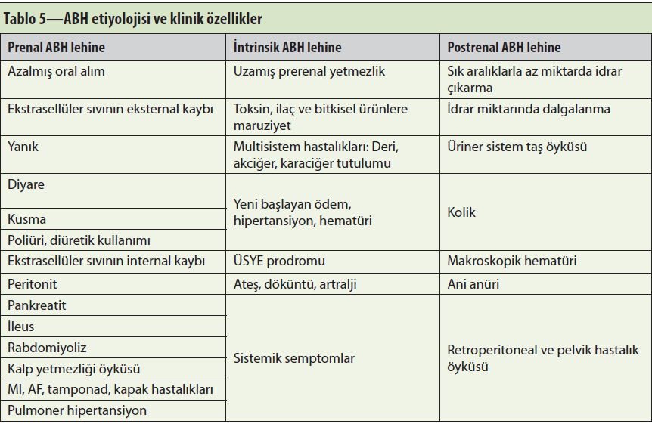
Temel nefroloji, s:253
Notes:
-Prerenal tabloda öyküde, kusma, ishal, kanama, yetersiz oral alım, sepsis, kalp yetmezliği, üçüncü boşluğa kayıp vb ile uyumlu özellikler olur. Bu hastalarda intravasküler hipovolemi mevcuttur. Diğer yandan kardiyak nedenlere bağlı prerenal tablolarda hastada hipervolemi bulguları olabilir.
- Postrenal tabloda ani anüri, idrar çıkışında dalgalanma, makroskopik hematüri, kolik vb gibi tablolarsöz konusudur.
-İntrinsik ABH’da ise altta yatan hastalıkla uyumlu bulgular gözlemlenebilir

Slide 33
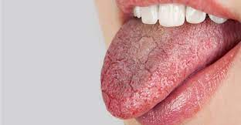
Akut böbrek hasarı
Fizik Muayene
Taşikardi
Kuru mukoz membranlar
Azalmış cilt turgoru
Soğuk ekstremiteler
Hipotansiyon
Bilinç bulanıklığı
Notes:
--hipovolemi semptomları
--turgor tonus: Deri elastikiyeti için el sırtı veya karın derisi, iki parmakla tutulup yukarıya kaldırıldıktan sonra tekrar bırakılır. Sağlıklı bireylerde derideki izin hemen kaybolmasına mukabil, sıvı kaybı olan bireylerde deri eski haline hemen dönemez ve yavaş yavaş düzelir. Hatta su kaybı derecesine göre de uzun zaman öylece kalabilir.

Slide 34
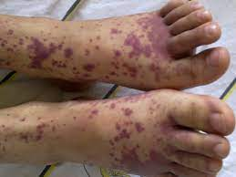
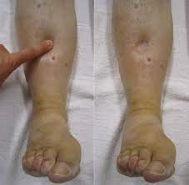
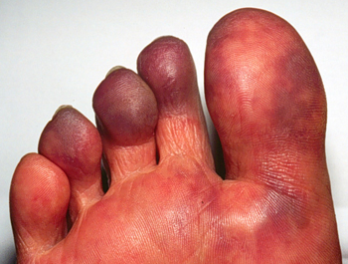
Akut böbrek hasarı
Fizik Muayene
Döküntü
Yeni veya kötüleşen hipertansiyon
Ekstremitelerde siyanoz
Abdominal distansiyon
Ödem
Dispne
Notes:
--ilaca bağlı AIN'li hastaların döküntü, ateş ve eozinofili dahil alerjik tipte reaksiyon
--Periferik nabızlar vardır.
--abdominal kompartman sendromuna yol açan abdominal distansiyon, abdominal cerrahinin bir komplikasyonu olabilir.
-Önemli hacim yüklenmesi ve kalp yetmezliği belirtileri kardiyorenal sendromu düşündürür

Slide 35
Akut böbrek hasarı
Tanı ve Laboratuvar
Laboratuvarda kreatinin artışı
Altta yatan sebep!!!
Özellikle ABH’nın başlangıç zamanı, altta yatan etyolojiyi bulmamıza yardımcı
Kullandığı ilaçlar; Nefrotoksik, ACEi, ARB,
Kontrast madde maruziyeti
Ek hastalık
Notes:
--Birçok hastada klinik semptom görülmez ve hastanede başvuran hastalardan rutin olarak alınan laboratuvar tetkikleri ile kreatinin artışı saptanır.
--Altta yatan neden hızla belirlenirse, ABH geri döndürülebilir.
--Tüm hastalar için geçmişi ve özellikle ABH'nın başlama zamanlamasını dikkatle gözden geçiriyoruz. Başlangıcın zamanlaması genellikle altta yatan etiyolojiyi düşündürür
----İlaçların dikkatli bir şekilde gözden geçirilmesi zorunludur. Çoğu zaman, nefrotoksik ilaçlar, bir etiyolojiyi düşündüren AKI başlangıcından önce başlatılmıştır. Ek olarak, uzun süreli ilaçlar (özellikle ACEi veya ARB'ler) bile hastaları prerenal faktörlerden veya ATN'den AKI'ye karşı savunmasız hale getirir.
--nefrotoksik ilaçlar: AMG, amfotersin B, Tetrasiklinler,

Slide 36
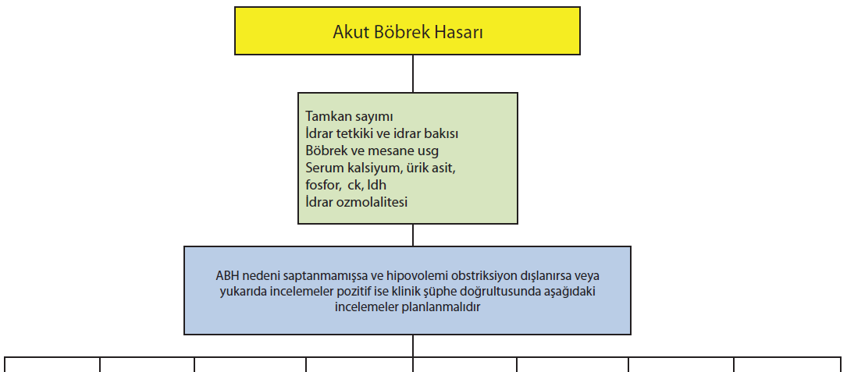
Notes:
--Biyokimya testleri, hemogram, idrar analizi (mikroskopi)i, spot idrar incelemesi, (24 saatlik idrar incelemesi), kan gazı analizi ve böbrek ultrasonografisi istenmelidir.
--Biyokimya incelemeleri ile böbrek yetmezliğinin derecesi ve etiyolojisi hakkında önemli ipuçları sağlanabilir.
--BUN, kreatinin değerlerinin yanı sıra serum sodyum, potasyum, ürik asit, fosfor, kreatinin kinaz, laktat dehidrogenaz, kalsiyum tetkikleri etiyoloji hakında fikir verebilir.
--Kan gazı analizi eşlik edebilecek metabolik asidoz varlığının değerlendirmesini sağlayacaktır.
--İdrar tetkikinde proteinüri ve dismorfik hematüri saptanması glomerüler etiyolojileri düşünüdürür.
--piyüri ve bakteriüri infeksiyoz etiyolojiler hakkında bilgi sağlar.
--idrar tetkikinde hemoglobin pozitif saptanmasına karşın, mikroskopide eritrosit görülmemesi myoglobinüri veya hemoglobinüriyi akla getirmelidir.
--Tam kan sayımında anemi (hemoliz, trombositopeni (trombotik mikroanjiopati) ve lökositoz (sepsis) tanı hakkında ipuçları sağlayabilir

Slide 37
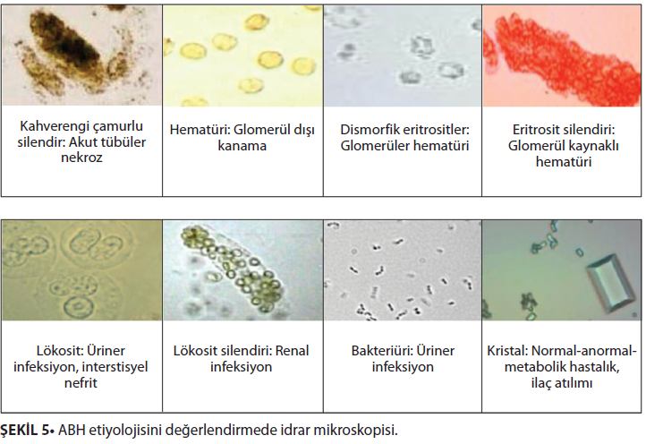

Slide 38
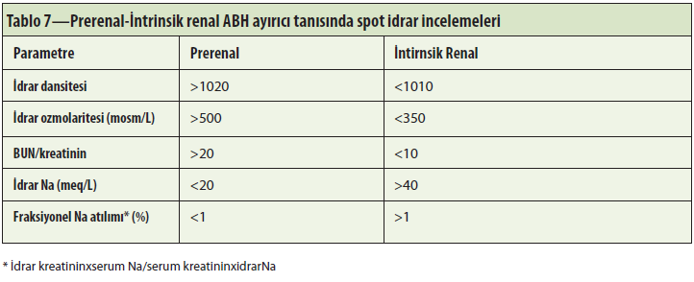
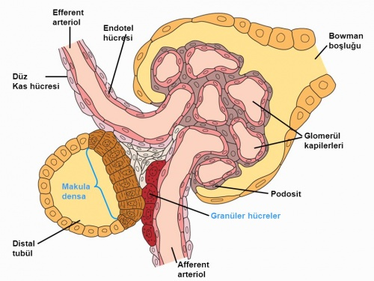
Temel nefroloji, s:256
Notes:
--Spot idrar incelemesi de prerenal ve intrinsik renal etiyolojilerin birbirinden ayrılmasına olanak tanır. Spot idrar ve kan örnekleri, diüretik ve sıvı tedavisi öncesinde alınmalıdır.
--Renal hipoperfüzyon, distal renal tübüllere ulaşan sodyum miktarını azaltarak renin (makula densa), anjiotensin ve aldosteron sisteminin aktivasyonuna neden olur. Aynı zamanda dolaşımdaki baroreseptörler antidiüretik hormon (ADH) salınımına yol açar. Bu iki mekanizma ile renal su ve tuz retansiyonu gerçekleşir. Hipoperfüzyon varlığında gelişen bu durum spot idrar incelemelerinde prerenal-renal ABH ayrımına yardımcı olabilir
-fena: idrarda ölçülen günlük sodyum düzeyinin glomerüler filtrata geçen oranına verilen isimdir.
--KBH'li hastalarda hipovolemi tanısı idrar sodyumu veya fraksiyonel sodyum atılımı yerine öykü ve fizik muayene ile konulmalıdır!!!

Slide 39
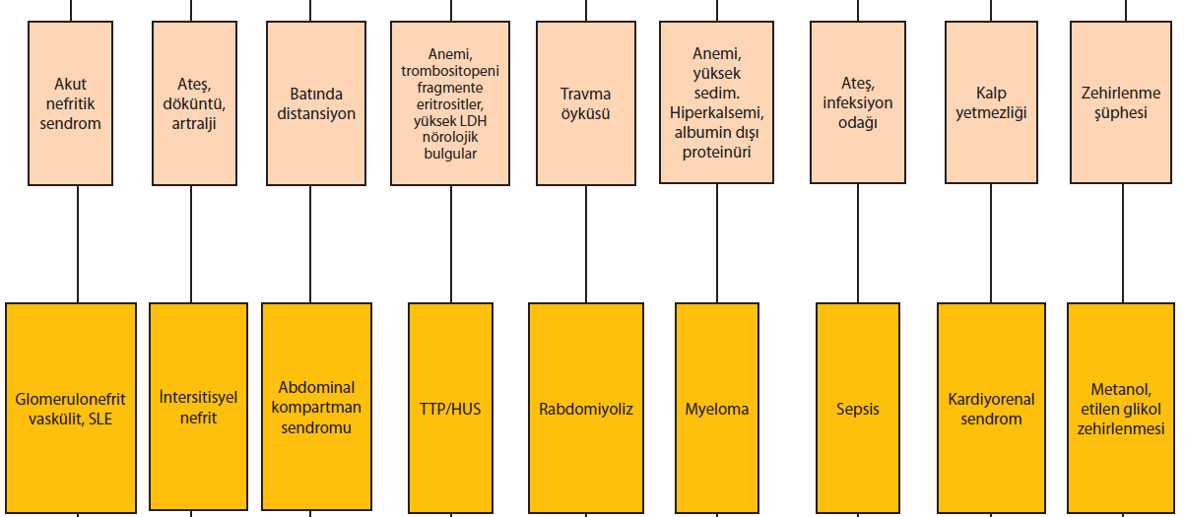
Notes:
----ABH nedeni saptanmamışsa ve hipovolemi obstriksiyon dışlanırsa veya yukarıda incelemeler pozitif ise klinik şuphe doğrultusunda aşağıdaki incelemeler planlanmalıdır
GN, Vaskülit: ANA, ANCA, C3, C4
-İntersitisyel nefrit: Eosinofili ,Serum IgE yuksekliği
-TTP/HÜS: Fragmente Eritosit, Yuksek LDH, Trombositopeni, Duşuk Haptoglobulin İndirek bilirubin yuksekliği
-Rabdomiyoliz: CK ve LDH yükseliği
-Myelom: İmmünelektroforez
-Sepsis: kan, idrar kültürü
-kardiyorenal send: trop, CKMB, Eko
-metanol zehirlenmesi: artmış anyon açıklı metabolik asidoz

Slide 40
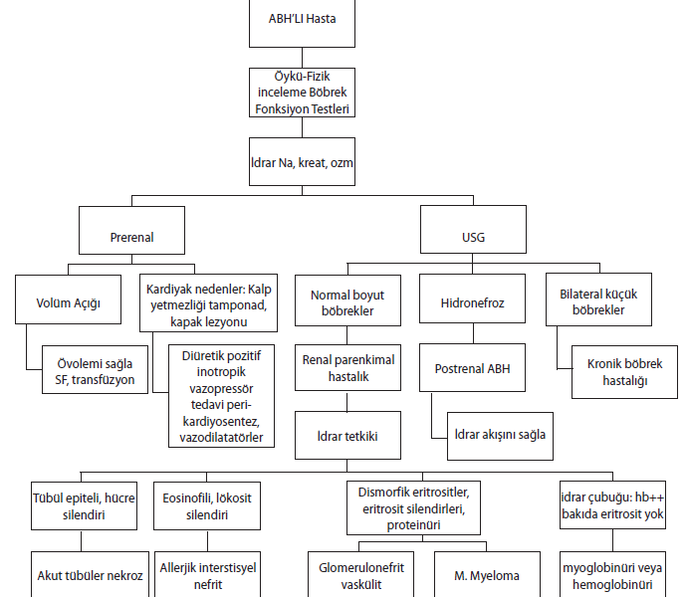
Notes:
--Böbrek yetmezliği ile başvuran her hastada renal ve mesane ultrasonografisi mutlaka yapılmalıdır. (türk nefroloji derneği)
--Bilateral böbreklerin küçülmüş, parenkimin incelmiş ve parenkim ekojenitesinin artmış olması kronik böbrek hastalığını düşündür. (Bununla beraber diyabetik nefropati ve amiloidoz gibi infiltratif hastalıkların seyrinde kronik böbrek hastalığı olmasına karşın, böbrek boyutları ve parenkim kalınlığının azalmayabileceği akılda tutulmalıdır. )
-böbrek boyut ve parenkim kalınlıklarının korunmuş olması ve parenkim ekojenitesinin bir miktar artması intrinsik ABH’yı düşündürür.
--postrenal ABH’da tıkanıklığı proksimalinde dilatasyon gözlemlenebilir.
--Postrenal etiyoloji konusunda klinik şüphemiz yüksek ise ultrasonografi normal olsa bile, 48 saat içerisinde tıkanıklık bulguları açısından tekrarlanmalıdır. Bilgisayarlı tomografi (BT) ve manyetik rezonans incelemeleri daha ayrıntılı veriler sağlayabilir.

Slide 41
Akut böbrek hasarı
Tedavi
Öncelik hayatı tehdit eden acil durumlar
Hiperpotasemi
Metabolik asidoz
Hipervolemi
Prerenal ABH’de amaç hipoperfüzyonun düzeltilmesi
Notes:
--ABH varlığında öncelikle hayatı tehdit eden, acil müdahele gerektiren sorun olup olmadığı hızla değerlendirilmelidir. Hiperpotasemi, metabolik asidoz ve hipervolemi ABH seyrinde gelişebilecek hayatı tehdit eden majör komplikasyonlarıdır. Hiperpotasemi , Metabolik asidoz ve ,Hipervolemi ABH seyrinde gelişebilecek hayatı tehdit eden majör komplikasyonlarıdır.

Slide 42
Akut böbrek hasarı
Tedavi
Prerenal ABH’ya neden olabilecek ACEi, ARB, NSAİİ, diüretik vb gibi ilaçların sonlandırılması hızlı düzelme sağlayabilir.
Kardiyopulmoner nedenlere bağlı prerenal durumlarda, hastalar çoğunlukla hipervolemik
parenteral sıvıdan kaçın, altta yatan sebebi düzelt
Notes:
-Bu hastalarda parenteral sıvı desteğinden kaçınılmalıdır. Altta yatan nedenlerin mümkünse düzeltilmesi (perikardiyal tamponadta perikardiyosentez, pnömotoraksın tedavisi vb) ABH’da hızlı düzelme sağlayabilir. Tuz kısıtlanmalı. KY ise; diürez yapılabilir, + inotrop başlanabilir.
-Medikal tedavi ile başarı sağlanamaması durumunda hemodiyaliz ile sıvı uzaklaştırılması gerekebilir.

Slide 43
Akut böbrek hasarı
Tedavi
İskemik ATN’da, hemodinamik stabilizasyon sağlanmış ise, 1-3 hafta içinde destek tedavisi ile tübüler rejenerasyon ile genellikle düzelme beklenir.
Toksik ATN’de de toksik ajanın kesilmesi sonrası yine 1-3 hafta içinde düzelme beklenir.

Slide 44
Akut böbrek hasarı
Tedavi
Postrenal ABH’da tedavi idrar akışının sağlanması
Poliüri; hipovolemi ve elektrolit dengesizliklerine yol açabilir. Hastalar bu açıdan yakından izlenmelidir.

Slide 45
Akut böbrek hasarı
Tedavi
Tuzsuz beslenme sağlanmalı
Diyette fosfor, potasyum içeren gıdalardan kaçınılmalı
Günlük kalori desteği 30-35 kkal/kg/gün olmalı
Diyalize alınmayan hastalarda protein alımı 0,8 g/kg/gün iken, diyaliz tedavisi gören hastalarda 1,2 g/kg/gün olmalı
Önlenmesi, tedavisinden daha kolaydır ve riskli gruplarda önleyici yaklaşımlar özenle uygulanmalıdır.

Slide 46
Akut böbrek hasarı
Önlenmesi
Hipotansiyonun önlenmesi
Cerrahi girişim öncesi böbrek fonksiyonlarının değerlendirilmesi ve düzeltilmesi
Nefrotoksik ilaç kullanımından sakınılması

Slide 47
Akut böbrek hasarı
Önlenmesi
Volüm eksikliği, sıvı – elektrolid ve asid – baz bozukluklarının düzeltilmesi (özellikle cerrahi öncesi)
Kontrast madde verilecekse mümkün olan en düşük doz
Infeksiyonların tedavi edilmesi
Oligürinin tedavi edilmesi

Slide 48
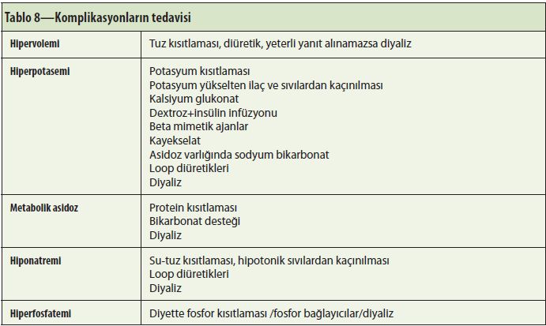
Akut böbrek hasarı
Notes:
--K’dan zengin besinler: süt, patates, muz, portakal, kurutulmuş meyveler, baklagiller, hazır meyve suları,
-hipervolemik hiponatremi

Slide 49
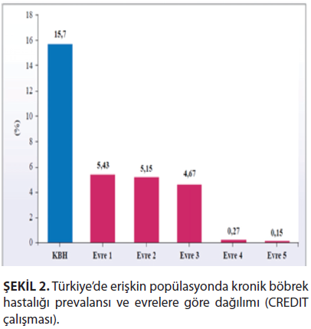
Kronik böbrek hastalığı
Epidemiyoloji
KBH prevalansı %10-15 500 milyon insan
Türkiyede %15,7
Notes:
-Türkiyede %15.7 (her 6-7 kişiden biri KBH!!! Farklı evreler)
-kadınlarda erkeklere göre daha sık.

Slide 50
Kronik böbrek hastalığı
KBH bir epidemiyolojik sorun
DM, obesite ve hipertansiyonun artması, nüfusun yaşlanması sebepleri
Notes:
--KBH bir epidemiyolojik sorun haline gelmiştir. DM, obesite ve hipertansiyonun artması, üfusun yaşlanması bu epideminin en önemli nedenleridir.

Slide 51
Kronik böbrek hastalığı
Tanım
Kronik Böbrek Hastalığı (KBH), böbrek fonksiyonlarının bozulduğu ve glomerüler filtrasyon hızının (GFR) giderek azaldığı bir dizi patofizyolojik süreç
Böbreğin yapısal ya da işlevsel bozukluklarının en az 3 ay süreyle devam etmesi
Hafif bir proteinüriden ileri evre böbrek yetersizliğine kadar
Notes:
--Böbreğin yapısal ya da işlevsel bozukluklarının en az 3 ay süreyle devam etmesi KBH tanısını koydurur.
-Hafif bir proteinüriden ileri evre böbrek yetersizliğine kadar tüm aşamaları kapsar.

Slide 52
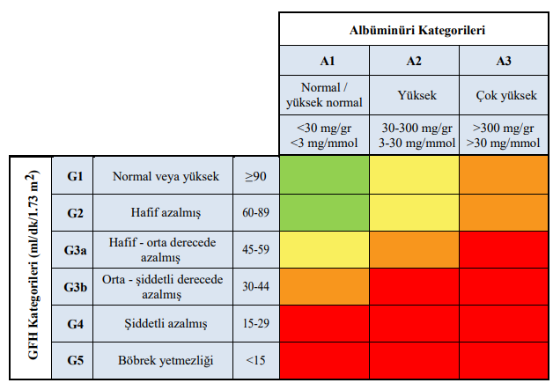
Notes:
-KDIGO 2012
--GFR ve Albüminüriye göre sınıflanmakta
--yeşil: düşük risk, sarı: orta artmış risk, turuncu: yüksek risk, kırmızı: çok yüksek risk
-KBH’nın ilk evresinin tanımında, GFR’de düşme olmaksızın proteinüri, hematüri gibi idrar anomalileri bulunur. Bu aşamada hastaların eser ya da orta derecede ödemleri ve eşlik eden kan basıncı yüksekliği olabilir ya da olmayabilir
--Son Dönem Böbrek Yetmezliği (SDBY) terimi ise, böbreklerin görevlerini hiç yapamaması nedeniyle, toksinlerin, sıvının ve elektrolitlerin vücutta birikmesi ve diyaliz ya da böbrek nakli gibi bir renal replasman tedavisi (RRT) uygulanmadığı durumda hastanın öleceği bir evreyi, yani KBH’nın 5. evresini tanımlar.
-yeşil:yılda 1 kez düzenli takip
-sarı: yılda 1 kez takip
-evre 3a daki turuncu: yılda 2 kez takip
-evre 3b ve altı nefrolojiye sevk

Slide 53
Kronik böbrek hastalığı
En sık nedenleri;
DM %28,8
Hipertansiyon %26,8
Glomerüler hastalıklar %8,4
Polikistik böbrek hastalığı, obstüriktif nefropati, tübülointersitisyel nefrit, amiloidoz ...
Notes:
--Tüm dünyada ve ülkemizde kronik böbrek hastalığının en sık nedeni Diyabetes Mellitus’tur. Bunu, hipertansiyon ve glomerüler hastalıklar izler.

Slide 54
Kronik böbrek hastalığı
KBH riskini artıran faktörler
DM
Hipertansiyon
Düşük doğum ağırlığı
Çocukluk obezitesi
İleri yaş
Ailede böbrek hastalığı
ABH öyküsü
Proteinüri varlığı
Yapısal bozukluklar

Slide 55
Kronik böbrek hastalığı
Fizyopatoloji
Altta yatan etyolojiye özgü başlatıcı/tetikleyici mekanizmalar glomerül endotelinde bozulma
Uzun süren renal hasar sonucu nefron sayısında azalma sağlam nefronlarda adaptif değişiklikler glomerüllerde hiperfiltrasyon kalan nefronlarda skleroz proteinüri
Notes:
--KBH’nın fizyopatofizyolojisi temelde iki ana hasar mekanizması içermektedir.
1- Altta yatan etyolojiye özgü başlatıcı/tetikleyici mekanizmalar (örn. Böbreğin gelişiminde ya da bütünlüğünde bozukluklar, bazı glomerülonefritlerde infl amasyon ve immünkompleks birikimi, tübülointerstisyel alanın toksinlere maruziyeti, diyabetes mellitus ve hipertansiyon da glomerülleri oluşturan kapiller endotelinde değişiklikler gibi)
2-Uzun süren renal hasar sonunda, alttaki neden ne olursa olsun, böbrekte meydana gelen yapısal değişikliklerin sonucu olarak bazı glomerüllerde skleroz ve tübülointerstisyel alanda fibrozis gelişirken, kalan nefronlarda hiperfiltrasyon başlar ve hipertrofi gelişir. Nefron sayısındaki azalmaya karşı oluşan bu yanıttan çeşitli vazoaktif hormonlar, sitokinler ve büyüme faktörleri sorumlu tutulmaktadır. Sonunda, işlevlerini yitirmiş, skleroze nefronların görevlerini üstlenebilmeleri için, kalan sağlam nefronlarda bazı adaptif değişiklikler oluşur. Bu adaptif değişiklikler, glomerüllerden filtrasyon artışı (hiperfiltrasyon) ve glomerüllerde büyüme (hipertrofi), aslında fonksiyonel bir adaptasyondur. Glomerüler hiperfiltrasyon ve hipertrofi ile birlikte nefron içindeki kan basıncı ve kan akımının artması, glomerüler yapıyı bozarak, podosit işlevlerinde bozukluklara, filtrasyon bariyerinin yıkılmasına ve bunların sonucunda da kalan nefronların da skleroze olarak devre dışında kalmasına neden olur. Bu süreçte böbrek içinde, renin anjiotensin sitemi (RAS) aktivitesi artar. RAS’daki bu artışın, hem başlangıçtaki hiperfiltrasyon gibi kompanse edici adaptif yanıtların geliştirilmesinde, hem de zaman içinde bunların hipertrofi ve skleroz ile sonuçlanan maladaptif kabul edilebilecek yanıtlara dönüşmesinde katkısı vardır.
****KBH’da, izole bir hasarın neden renal fonksiyonda yıllar içinde ilerleyici bir azalmaya yol açtığı, bu mekanizmalarla açıklanmaktadır.
---Glomerül içindeki hipertansiyon, glomerüler hücrelere doğrudan hasar verir ve kapillerlerdeki proteinlere karşı seçici geçirgenliği bozar. (proteinüri) Sonuç olarak, altta yatan ve böbrek hasarını tetikleyen ilk hastalık ya da mekanizma ne olursa olsun, sonunda, önce glomerüler hiperperfüzyon ve hipertansiyon, ardından glomerüler kapiller duvarın geçirgenliğindeki artış ile birlikte proteinlerin yoğun bir biçimde idrar tarafına kaçışı ve sonunda da ilerleyici glomerüler hasar meydana gelmektedir.

Slide 56
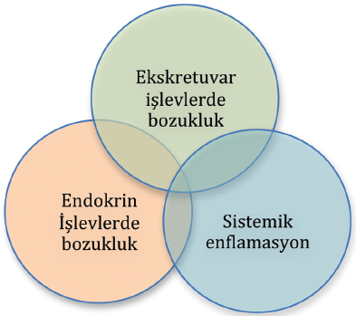
Kronik böbrek hastalığı
Notes:
Üremik sendromun fizyopatolojisinde karşımıza çıkan işlevsel bozuklukları iç içe geçmiş üç
halka halinde görebiliriz
1. Normalde böbrekten idrarla atılacakken, atılamadıkları için biriken toksinlerin yarattığı etkiler: ekskretuvar işlevlerde bozulma.
2. Sıvı-elektrolit homeostazı ve hormon yapımı/düzenlenmesi işlevinin bozulması nedeniyle ortaya çıkan sonuçlar: endokrin işlevlerde bozulma. anemi, malnutrisyon, karbonhidrat, yağ ve protein metabolizmalarında bozukluklar ortaya çıkar. Parathormon (PTH), FGF-23, D vitamini, insülin, glukagon, seks hormonları ve prolaktin düzeylerinde değişiklikler
3. İlerleyici sistemik enflamasyon (artar) ve bunun vasküler ve nutrisyonel sonuçları; C-reaktif protein gibi bazı akut faz reaktanlarının arttığı buna karşılık negatif akut faz reaktanı olarak bilinen albumin gibi bazı proteinlerin ise azaldığı bilinmektedir.

Slide 57
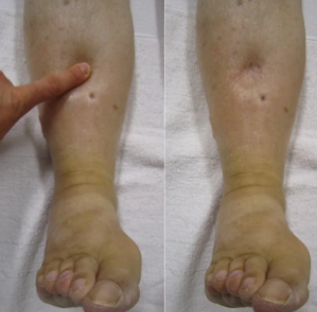
Kronik böbrek hastalığı
Klinik özellikler
Erken evreleri asemptomatik
Etyolojiye bağlı olarak
Anazarka tipi ödem
İdrar renginde koyulaşma
Hematüri
Hipertansiyon
Notes:
--KBH’ya neden olan etmenler arasında nefritik ya da nefrotik sendromlara yol açan glomerülonefritlerden biri varsa

Slide 58
Kronik böbrek hastalığı
KBH’nın 1-3. evreleri;
Sinsi ve ilerleyici
Genellikle belirti ve bulgu
Proteinüri, hematüri, hafif ödem, hipertansiyon, poliüri, noktüri
Notes:
--KBH’nın ilk evresinin tanımında, GFR’de düşme olmaksızın proteinüri, hematüri gibi idrar anomalileri bulunur. Bu aşamada hastaların eser ya da orta derecede ödemleri ve eşlik eden kan basıncı yüksekliği olabilir ya da olmayabilir.
--KBH’nın 1-3. evreleri arasındaki hastalarda aslında ilerleyici olan hastalık, genellikle sinsi ve belirti ya da bulgu vermeden seyreder.

Slide 59
Kronik böbrek hastalığı
GFR<60ml/dk/1.73m2 altına indikten sonra (Evre 3) normokrom normositer anemi;
Bu nedenle, KBH’nın 3. Evresinden itibaren görülebilen halsizlik, kolay yorulma, efor dispnesi
aktif D vitamini sentezi azalır
Ca-P-PTH-FGF23 aksı bozulur. Kemik ağrıları
Notes:
--Anemi KBH’da, genellikle, GFR<60ml/dk/1.73m2’nin altına indikten sonra (Evre 3) gelişmeye başlar. Bu nedenle, KBH’nın 3. Evresinden itibaren görülebilen halsizlik, kolay yorulma, efor dispnesi gibi belirtiler sıklıkla gelişmekte olan anemiye bağlıdır.
--Böbreğin endokrin fonksiyonları arasında en önemlilerinden biri 25-OH Kolekalsiferol’ün ikinci hidroksilasyonunun böbrekte yapılarak 1-25 OH2 kolekalsiferol haline getirilmesi yani aktif D vitamini sentezinin yapılmasıdır. KBH’nın 3. Evresinden başlayarak aktif D vitamini sentezinin azalmasıyla, kalsiyum-fosfat-parathormon-fibroblast growth factor 23 (FGF-23) aksı bozulmaya başlar ve bunun bir sonucu olarak da kemik ağrıları görülebilir
----d vit: Kalsiyum ve fosfor metabolizmasında rol alarak, kalsiyum ve fosforun bağırsaklardan emilimini sağlar. D vitamini aynı zamanda parathormonun salınımını önler

Slide 60
Kronik böbrek hastalığı
GFR<60ml/dk/1.73m2 altına indikten sonra (Evre 3);
periferik ödem
kontrol altına alınamayan hipertansiyon
hipervolemi
Notes:
--Sodyum, potasyum, su ve asit baz bozuklukları da 3. Evre’den sonra görülmeye başlayabilir ama genellikle 4. Evreden sonra belirgin hale gelir. Giderek idrar çıkışının da azalması ile vücutta biriken suyun atılması da azalır ve hastada yavaş yavaş periferik ödem, kontrol altına alınamayan hipertansiyon ve son olarak da akciğer ödemine kadar varabilecek hipervolemi bulguları gelişir.

Slide 61
Kronik böbrek hastalığı
İlerleyen evrelerde ; üre, fosfor, PTH
Kaşıntı
4. evreden sonra; üremik toksinler
İştahsızlık, bulantı, düşkünlük
Notes:
--KBH’nın ilerleyen evrelerinde görülen kaşıntı yakınması da üre, fosfor ve parathormon yüksekliklerinin ortak bir sonucu olarak karşımıza çıkar. Yine KBH’nın 4. Evresinden sonra üremik toksinlerin atılımının giderek azalması ile, hastada, iştahsızlık, bulantı, genel bir düşkünlükhali başlar.

Slide 62
Kronik böbrek hastalığı
İleri evrelerde; HCO3 rejenerasyonunda azalma
asidoz takipne
hiperkalemi aritmi
Notes:
-Bu aşamada tübüler fonksiyonların da giderek bozulmasıyla, böbrekten bikarbonat rejenerasyonu da azaldığındanbağlı gelişen kemik hastalığında asi, hastalarda asidoz da gelişebilir. Asidozun gelişmesi de akut değil, kronik bir sürece yayılarak meydana geldiğinden başlangıçta belirgin bir semptoma yol açmayabilir. Ancak bu aşamada KBH’ya dozun da etkisi vardır.
-İleri evre KBH aşamasına gelindiğinde, asidoz da derinleşir ve takipne de belirtiler arasına katılır.
-KBH’da hiperkalemi genellikle ileri evrelerde, oligoanüri geliştikten sonra görülür. Bu nedenle hastaların çoğunda hiperkalemiye ait başta aritmiler olmak üzere bulgular ancak Evre 5’te görülür.

Slide 63
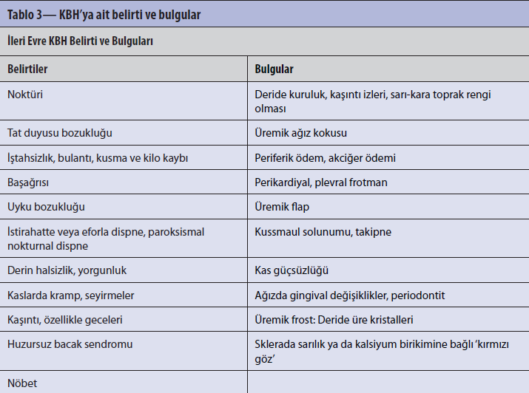

Slide 64
Kronik böbrek hastalığı
Tanı
KBH’nın ilk evreleri asemptomatik
Genellikle rastlantısal
Önceden bilinen DM, hipertansiyon, glomerülonefrit, kalıtsal böbrek hastalığı olan kişilerde; düzenli takip
KBH’nın ABH’dan ayrılmasında, hastanın, önceki sonuçları
Notes:
--KBH’nın birinci ve ikinci evreleri asemptomatik olduğu için tanı genellikle başka nedenlerle yapılan tahliller sırasında çıkan bazı sonuçlarla rastlantısal olarak konur.
-Öncelikle önceden bilinen diyabetes mellitus’u, hipertansiyonu ve/veya glomerülonefriti ya da diğer edinsel ya da kalıtsal bir böbrek hastalığı olan kişilerin düzenli takiplerinde idrar bulguları ile serum kreatinin ve kan üre azotu değerlerinin izlenmesi ile tanı konur.
-KBH’nın ABH’dan ayrılmasında, hastanın, önceki tarihli idrar ve/veya kan tahlillerinin sonuçları ve klinik öyküsü çok değerlidir.

Slide 65
Kronik böbrek hastalığı
Nefron hasarının izlenmesi açısından 24 saatlik idrar yerine, spot idrarda albümin ve kreatinin ölçümü yapılması
Spot idrar örneği; birkaç kez ve sabah ilk idrar örneği
UACR;
Erkeklerde >17mg albumin/gr kreatinin
Kadınlarda >25mg albumin/gr kreatinin
Erken tanı ve sistemik mikrovasküler hasarı göstermekte
Notes:
--Nefron hasarının izlenmesi açısından 24 saatlik idrar yerine, spot idrarda albümin ve kreatinin ölçümü yapılması tercih edilmektedir.
--Bu spot idrar örneği tercihen birkaç kez ve sabah ilk idrar örneğinden alınmalıdır.
--UACR’nin erkeklerde>17mg albumin/g kreatinin; kadınlarda ise >25 mg albumin/g kreatinin çıkması, hem böbrek hastalığının erken tanısı için hem de sistemik mikrovasküler hasarı göstermesi açısından çok değerlidir.

Slide 66
Kronik böbrek hastalığı
Anamnez
Önceki hastalıklar DM,hipertansiyon, SLE, FMF
Geçmiş tıbbi kayıtlar proteinüri, kreatinin
Ailede böbrek hastalığı
Kullanılan ilaçlar
Bitkisel ürünler
Noktüri
Hematüri
BPH semptomları
Notes:
--Fizik muayenede genellikle tanı koydurucu özgün bir bulgu pek bulunmamakta.

Slide 67
Kronik böbrek hastalığı
Renal fonksiyonları ileri derecede bozuk olmasına ragmen, genel durumunun iyi ve normal hacimlerde idrar çıkışının olması da genellikle ABH’dan çok KBH’nın bulgusudur.

Slide 68
Kronik böbrek hastalığı
Fizik muayene
Kan basıncı
Periferik nabızlar
Renal arter oskültasyonları
Vki
Bel çevresi

Slide 69
Kronik böbrek hastalığı
Laboratuvar
Böbrek fonksiyonlarının değerlendirmesi (tahmini glomerüler filtrasyon hızı, kreatinin, BUN, ürik asit)
Serum elektrolitleri
Tam idrar tetkiki
Açlık kan glukozu ve lipid profili
hemogram

Slide 70
Kronik böbrek hastalığı
KBH tanısı konulduktan sonra, bu duruma yol açan altta yatan hastalığın belirlenebilmesi çok önemlidir.
Hastalığın hızının yavaşlatılabilmesi için, doğru yaklaşımların belirlenebilmesi kadar, ilerde böbrek nakli olasılığında, primer hastalığın rekürrens riskinin belirlenebilmesi açısından da altta yatan primer hastalığın anlaşılabilmesi önemlidir.
Notes:
-KBH tanısı konulduktan sonra, bu duruma yol açan altta yatan hastalığın belirlenebilmesi çok önemlidir. Hastalığın hızının yavaşlatılabilmesi için, doğru yaklaşımların belirlenebilmesi kadar, ilerde böbrek nakli olasılığında, primer hastalığın rekürrens riskinin belirlenebilmesi açısından da altta yatan primer hastalığın anlaşılabilmesi önemlidir.

Slide 71
Kronik böbrek hastalığı
Böbrek hasarını en aza indirmek için nefrotoksik ilaçlardan kaçın
Sülfanilüreler
ACEİ
Diüretik
Metformin
ARB
NSAİİ
SGLT2 inh
Notes:
--KBH'li hastalarda daha fazla böbrek hasarını en aza indirmek için nefrotoksinlerden kaçınılmalıdır. Örneğin, KBH'li hastalar bir hastalık (örneğin viral gastroenterit) sırasında yeterli sıvı alımını sürdüremiyorsa ve hacim kaybı riski altındaysa, potansiyel olarak nefrotoksik veya böbreklerden atılan ilaçların hasta iyileşene kadar durdurulması önerilir.
--Kanada Diyabet kılavuzlarında belirtildiği gibi, bunlar SADMANS kısaltmasına (sülfonilüreler, anjiyotensin dönüştürücü enzim inhibitörleri [ACEI'ler], --diüretikler, metformin, anjiyotensin reseptör blokerleri [ARB'ler], NSAID'ler ve sodyum-glukoz kotransporter-2 inhibitörleri) atıfta bulunularak hatırlanabilir.

Slide 72
Kronik böbrek hastalığı
İlerlemiş KBH‘da ilerlemeyi önlemeye yardımcı olmak için ACEİ/ARB önerilmekte
Reninanjiotensin sistem blokajının, anormal idrar ACR düzeyleri olan DM'li normotansif hastalarda da KBH’nın ilerlemesini azalttığı gösterilmiş.
Notes:
--yan etki açısından dikkatli ol: ortostatik hipotansiyon ve hiperkalemi

Slide 73
Kronik böbrek hastalığı
Potasyum bozukluğu gelişimini veya eGFR'de düşme olup olmadığını izlemek için başlangıçtan veya doz ayarından 2 hafta sonra serum potasyum ve kreatinin düzeylerini ölçmek önemli
Notes:
-K’dan zengin besinler: süt, patates, muz, portakal, kurutulmuş meyveler, baklagiller, hazır meyve suları,

Slide 74
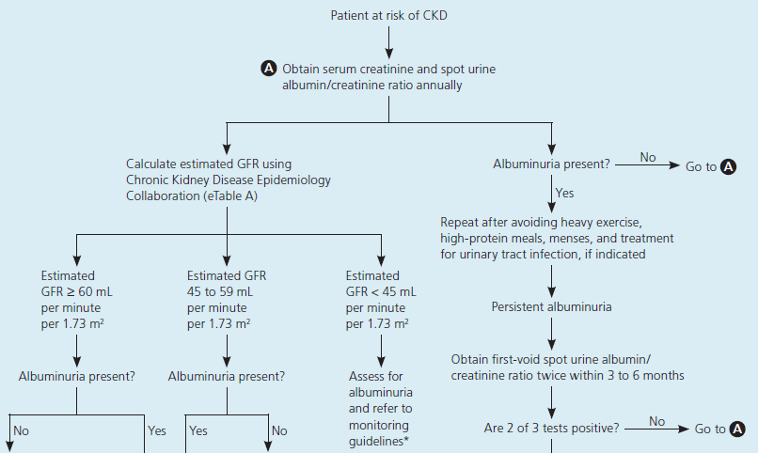

Slide 75
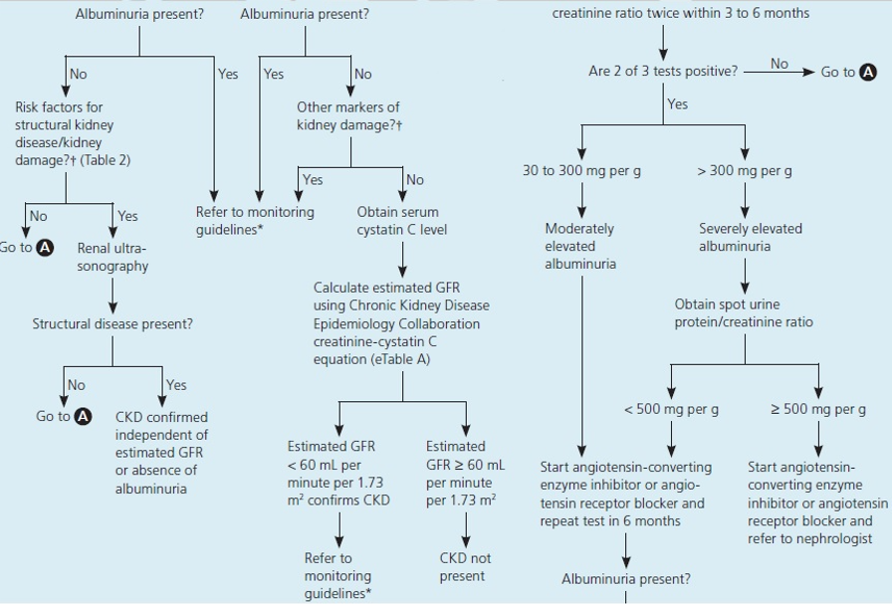
GFR>60
GFR45-59
Notes:
--mevcut: tedaviye devam edilir, persistan proteinüri sebebiyle nefroloğa sevk
--mevcut değil: A’ya git

Slide 76
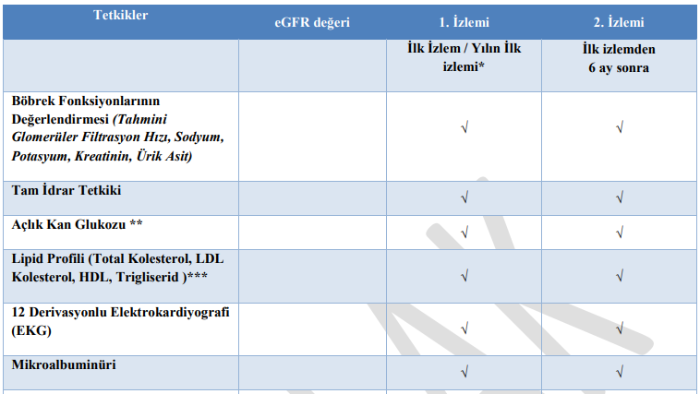
Kronik böbrek hastalığı
KBH’da risk değerlendirme parametreleri ve sıklıkları
Notes:
-Böbrek hastalığının ilerlemesi, kardiyovasküler risk ve komplikasyonların değerlendirilmesi için düzenli izlem gereklidir

Slide 77
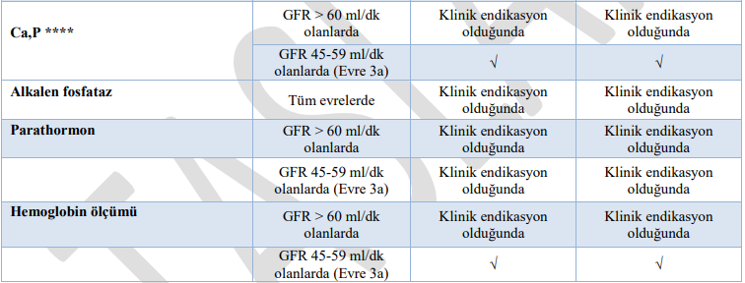
Kronik böbrek hastalığı
KBH’da risk değerlendirme parametreleri ve sıklıkları
Notes:
---KBH olan hastalarda, serum ferritin konsantrasyonları sıklıkla, inflamasyonun varlığından dolayı artabilir.
--ileri evre KBH’da kırık riskini göstermede doğruluk oranı azaldığı için KMD önerilmez.

Slide 78
KBH’da Klinik Müdahaleler
Anemi
GFR 60 ml/dk/1.73m2 iken ortaya çıkmakta ve GFR 30 ml/ dk/1.73m2 altına indiğinde ise sıklığı artmakta
Nedenleri;
EPO eksikliği
Hiperparatiroidi
Beslenme bozuklukları
Demir eksikliği
Notes:
--KBH’ye bağlı anemi, GFR 60 ml/dk/1.73m2 dolaylarındayken ortaya çıkmakta ve GFR 30 ml/ dk/1.73m2 altına indiğinde ise sıklığı artmaktadır. (evre3)

Slide 79
KBH’da Klinik Müdahaleler
HD hastalarında demir ekslikliği durumunda ferritin değeri <200 ng / ml, TSAT <% 20
Diyalize girmeyen KBH hastalarında demir eksikliği tanısı <100 ng / mL, TSAT <% 15
Hedef hemoglobin düzeyi 10.5-12 gr/dL arasıdır.
Demir eksikliği giderilip 1-2 aylık süre geçmesine rağmen hemoglobin düzeyi 10 g/dL’nin altında ise
EPO
Notes:
(1 microgram / l = 1 nanograms / ml)

Slide 80
KBH’da Klinik Müdahaleler
Mineral ve Kemik Bozukluğu
Evre 3 KBH
Hiperfosfatemi
PTH
1,25(OH)2D
İntestinal Ca emiliminde
Notes:
--KBH evre 3’den başlayarak, böbreklerin normal fosfat yükünü atma kapasitesi azalmaya başlar; hiperfosfatemi gelişir. FGF 23 aracılığı ile PTH düzeyi artar, 1,25(OH)2D azalır. 25(OH)D’nin 1,25(OH)2D’ye dönüşümü azalır; bu ise intestinal kalsiyum emiliminde azalmaya ve PTH düzeyinde daha da fazla artışa yol açar. (1.25 - dihidroksi kolekalsiferole)
--PTH; fosfatüri, Ca reabsorbiyon
--en sık yakınma kemik ağrılarıdır; özellikle sırt ve bel, kalça ve bacaklarda yoğunlaşır. Vertebral kırıklara bağlı deformabiliteler de gelişebilir. koroner arter kalsifikasyonları gelişebilir. Kaşıntı kalsiyum ve fosfor ürünlerinin ciltte birikimi ve üremik toksinler sonucu gelişir.

Slide 81
KBH’da Klinik Müdahaleler
Diyette fosfor kısıtlaması
Fosfor bağlayıcı ilaçlar (kalsiyum asetat, sevalemer)
Aktif D vitamini (kalsitriol)
D vitamini analogları (parikalsitol)
Kalsiyum duyarlaştırıcı ilaçlar (sinakalset)
Paratiroidektomi
Notes:
Tedavi prensibleri;
--Vücuttaki fosfor retansiyonunun giderilmesi
--Serum kalsiyum düzeyinin normalleştirilmesi
--Aşırı PTH sekresyonunun azaltılması
--Vasküler kalsifikasyonu fazla olan hastalarda kalsiyum yükünü azaltmak için kalsiyum-içermeyen fosfor bağlayıcı ilaçların kullanılması gerekebilir

Slide 82
KBH’da Klinik Müdahaleler
KVS hastalıkları
KBH’da kardiyovasküler problemler normal popülasyona göre 20 kat daha sık
DM, hipertansiyon, hiperlipidemi, sedanter yaşam, sigara
Üremi ile ilişkili risk faktörler; oksidatif stres, endotel bozukluğu, hipervolemi, üremik toksinler, vasküler kalsifikasyon
Notes:
--KBH’da kardiyovasküler problemler normal popülasyona göre 20-30 kat daha sıktır.
--KVS hastalıklarının önlenmesi ve tedavisinde geleneksel risk faktörleri ile mücadele temel amaç olmalıdır.
--tuzsuz diyet, ht için ACEi/ARB,

Slide 83
KBH’da Klinik Müdahaleler
KBH’da Kan Basıncı
Tedavi başladıktan 1-2 hafta sonra eGFH ve serum potayum seviye ölçümü tekrarlanmalı
eGFH tedavi öncesi değerden %25'ten fazla düşüş veya kreatinin seviyesi %30dan fazla arttıysa ACE inhibitörü/ARB tedavisi kesilmelidir.

Slide 84
KBH’da Klinik Müdahaleler
Hiperlipidemi
Notes:
Framingam risk sokur: yaş, ldl, hdl, kb, dm, sigara’dan oluşur.

Slide 85
KBH’da Klinik Müdahaleler
Hiperpotasemi
K>5,5 mmol/L
SDBY oluşana kadar genellikle yükselmez
Metabolik asidoz
Evre 3a’dan sonra gelişme ihtimali artar
Hedef HCO3; 23-29 mEq/L üst düzey hedeflenmeli
Notes:
-GFR 40-50 ml/dk/1.73m2 düzeyine düştüğünde günlük atılan amonyum yükü de azalmaya başlar.
-KBH’larda metabolik asidozun birçok olumsuz etkisi vardır. Kemik rezorpsiyonunda artma ve osteopeni, kas protein katabolizmasında artma, sekonder hiperparatiroidide ilerleme, kardiyak kontraktilitede azalma, kalp yetmezliği, büyüme hormonu ve insüline direnç, serum trigliserid ve potasyum düzeyinde yükselme, sistemik infl amasyon, hipotansiyon ve halsizlik bunlara örnek olarak verilebilir

Slide 86
Kronik böbrek hastalığı
Nörolojik Problemler
KBH sebebi, elektrolit bozuklukları, üremik toksinler, beslenme bozuklukları, kan basıncındaki düzensizlikler
Periferal nöropati
Otonomik nöropati
Huzursuz bacak sendromu
Uyku bozuklukları
Notes:
--yol açan hastalıklar (lupus, sarkoidoz, myeloma, antifosfolipid antikor sendromları, mikroanjiyopatik hemolitik anemiler, amiloidoz, diyabet)
--periferal nöropati: denge bozuklukları, kas gucunde azalma, ellerde ve ayaklarda uyuşma, soğuğa karşı hassasiyetin azalması, duşuk ayak
--otonomik nöropati: Vagal sinir tutulumu onceliklidir; bu nedenle ortostatik hipotansiyon, aritmi, gastroparezi, ED, üriner/fekal inkontinans,
--huzursuz bacak sendromu: demir eksikliği olan hastalarda daha fazla yakınma olur.
--uyku bozuklukları: uyku apne sendromu KBH’ da sık. Halsizlik ve gun ici uyuma isteği olan hastalarda; kan basıncı regule olmayanlarda ve obezlerde
akılda tutulmalıdır.

Slide 87
Kronik böbrek hastalığı
Beslenme
Diyalize girmeyen eGFR <60 mL/dk/1.73 m ² olan çoğu hasta için;
Günlük protein alımı 0.8 g/kg
Sebze açısından zengin bir diyet
Hipertansif, aşırı hacim yüklemesi veya proteinürik olan bireyler arasında 5 g/gün tuz (olmayan bireyler için 5,75 g/gün tuz)

Slide 88
Kronik böbrek hastalığı
Beslenme
Potasyum alımı, serum potasyum seviyelerine göre yönlendirilmelidir.
Serum fosfor konsantrasyonu normal olsa bile maksimum fosfor alımı 0,8 ila 1 g/gün
Maksimum kalori alımı 25 ila 35 kcal/kg/gün
Maksimum yağ alımı, günlük enerji alımının < %30'u, doymuş yağ < %10
Günlük diyet lifi alımı 25 ila 34 g/gün
Notes:
-Bunun nedeni, bazı çalışmaların diyetle fosfor alımının dolaşımdaki fibroblast büyüme faktörü (FGF) 23 konsantrasyonlarını değiştirebileceğini önermesidir
-fosfor miktarı fazla olan besinler: kaşar peynir, beyaz peynir, sarımsak, kereviz, yumurta, etler (özellikle balık), baklagiller (kuru fasülye, barbunya), antep fıstığı, ceviz, fındık,

Slide 89
KBH’da bazı ilaç dozları
İlaç adı | Yöntem | GFR >50ml/dk | GFR 10-50 | GFR <10ml/dk
Amoksisilin | I | 8 | 8-12 | 24
Aspirin | D | %100 | %100 | %100
Atorvastatin | D | %100 | %100 | %100
Azitromisin | D | %100 | %100 | %100
Diklofenak | D | %50-100 | %25-50 | %25
Furasemid | D | %100 | %100 | %100
Sefaklor | D | %100 | %50-100 | %50
Ramipril | D | %100 | %50-75 | %25-50
Amlodipin | D | %100 | %100 | %50-75
Doksazosin | D | %100 | %100 | %100
Metformin | D | %50 | %25 | önerilmez
Notes:
-Tablolarda her ilaç için tercih edilen doz hesaplama yöntemi doz azaltılması (D) yada interval uzatılması (I) olarak belirtilmiştir.Bazı ilaçlar için her iki yöntemde uygulanabilir.Eğer ilaç için (D) seçilmiş ise o ilacın normal renal fonksiyonlu kişide kullanılan doz intervalleri kullanılarak dozun önerilen yüzdesi kullanılır.Eğer ilaç uygulama yöntemi olarak (I) seçilmiş ise normal doz miktarı değiştirilmeksizin intervaller uzatılır.Diyaliz sonrası ek doz kısmında eğer hemodiyaliz (HD) ve periton diyalizi (PD) için hiçbir not yok ise bu durumda doz olağan böbrek yetmezliği dozudur.Bu kolondaki BY ifadesi bilgi yok,H ifadesi hayır,DS ifadesi önerilen dozun diyaliz günlerinde diyaliz sonrası verilmesi gerektiğini , Æ ifadesi ilacın önerilmediğini ifade eder.Genel olarak düşük klerens değerlerinde önerilmeyen ilaçlar PD ve HD içinde önerilmez

Slide 90
Sevk endikasyonları
Akut böbrek hasarı (ilk tedaviye yanıtsız)
Hb <10 g/dl
Ailede böbrek hastalığı öyküsü
İdrarda eritrosit varlığı
GFR <45 ml/dk/1.73 m2 (GFR evre 3B-5)
Kronik böbrek hastalığının hızlı ilerlemesi

Slide 91
Sevk endikasyonları
Refrakter hipertansiyon
Mineral ve kemik bozukluğu
Serum potasyumunda persistant anormallikler
Kalıcı albuminuria (ACR > 300 mg/g veya proteinüri (>500 mg/gün)
Ailevi böbrek hastalığı
Renal arter stenozu şüphesi

Slide 92
VAKA
80 yaş kadın hasta,aktif şikayet yok. Rutin kontrol yaptırmak amacıyla tarafımıza başvurdu.
Bilinen DM (15 yıl), HT, dislipidemisi, KBH’sı mevcut.
Glukofen 2x500/1000mg , onglyza 1x5mg (saksagliptin), cardura 1x1, norvasc 1x5mg, kolestor 1x20mg (düzensiz) kullanmaktaymış.

Slide 93
Kan basıncı: 160/100 mmHg,
Periferik nabızlar bilateral eşit ancak düzensiz
Vki: 27 kg/m2
Glukoz: 160 mg/dl Sodyum: 140 mEq/L
BUN: 26 mg/dl Potasyum: 4 mEq/L
Kreatinin: 1.42 mg/dl ALP: 64 U/L
GFR: 35 ml/dk/1.73m2 LDL: 127mg/dL
Ca: 9.5mg/dl HBA1C: %7.9
Hb: 11.6 g/dl 25OH vitD: 13.33 mcg/L
PTH: 38.7 ng/L

Slide 94
Spot idrar albumin: 3,52 mg/dl
Spot idrar kreatinin: 50.06 mg/dl
Spot idrar protein: 11.46 mg/dl
PCR: 220mg/gr
ACR: 60 mg/gr
EKG: getirmedi.

Slide 95
Metformin: GFR <30 ml/dk ise kontrendikedir, eGFR 30-45 ml/dk aralığında olan hastalarda mümkünse metformin başlanmamalı, halen ilacı kullananlarda ise doz %50 oranında azaltılmalıdır.*TEMD
Saksagliptin: eGFR <15 ml/dk ise kontrendike, eGFR 15-50 ml/dk aralığında ise doz %50 oranında azaltılmalıdır (2.5 mg/gün)*TEMD
Atorvastatin: Hafif ila şiddetli bozulma: Doz ayarlaması gerekli değildir*UPTODATE

Slide 96
Kaynaklar
Definition And Staging Criteria Of Acute Kidney İnjury İn Adults- Https://Www.Uptodate.Com/Contents/Definition-and-staging-criteria-of-acute-kidney-injury-in-adults?Search=akut%20kidney%20failure&topicref=14035&source=see_link
Definition And Staging Of Chronic Kidney Disease İn Adults-uptodate- Https://Www.Uptodate.Com/Contents/Definition-and-staging-of-chronic-kidney-disease-in-adults?Search=kidney%20failure&topicref=7172&source=see_link#h27258373
Approach To The Detection And Management Of Chronic Kidney Disease- Canadian Family Physician- Vol 64: October 2018
Acute Kidney Injury: Diagnosis And Management--american Family Physician -Volume 100, Number 11 ◆ December 1, 2019
Chronic Kidney Disease: Detection And Evaluation - American Family Physician -December 15, 2017 ◆ Volume 96, Number 12
Bobrek Fonksiyonları Bozuk Hastaya Yaklaşım - Onuncu Ulusal İç Hastalıkları Kongresi
Sağlık Bakanlığı Kronik Böbrek Hastalığı İzlem Klavuzu
Kronik Böbrek Yetersizliğinde Beslenme –İstanbul Tıp Fakültesi- Prof. Dr. Mehmet Şükrü Sever
Böbrek Yetmezliğinde İlaç Dozu Düzenleme Rehberi Yayına Hazırlayan:prof.Dr.Nurol Arık

Slide 97
Dinlediğiniz için teşekkür ederim

